Slide 1
COMMENT UTILISER CEPEJ-STAT “Base de données dynamique des systèmes judiciaires européens”

Slide 2
Qu’est-ce que CEPEJ-STAT?
Comment est organisée CEPEJ-STAT ?
Comment fonctionne CEPEJ-STAT ?
Où trouver quoi ?
Conseils pour trouver des données - hiérarchie

Slide 3
Qu’est-ce que CEPEJ-STAT?
une base de données interactive qui contient les données collectées par la CEPEJ tous les deux ans depuis 2010 et en particulier :
toutes les données publiées dans les versions imprimées du rapport d'évaluation de la CEPEJ,
toutes les autres données collectées mais non publiées dans le rapport imprimé
un accès aux données spécifiques nécessaires à une analyse détaillée et à la prise de décisions de politiques publiques
un ensemble complexe de données et de commentaires offrant une multitude d’informations et diverses méthodes de recherche

Slide 4
2. Comment est organisée CEPEJ-STAT ?
Des tableaux de bord organisés par thème utilisant différentes présentations de données visuelles interconnectées (graphiques/tableaux/KPI)
Des tableaux (graphiques en barres ou cartes) pour tous les pays qui incluent toutes les données quantitatives (numériques).
Des graphiques de fréquence pour les données qualitatives avec les réponses de chaque pays présentées sur une carte.
Une base de données de toutes les questions et les projets de réforme.

Slide 5
2. Quelles sont les différentes présentations disponibles dans CEPEJ-STAT ?
Synthèse des systèmes judiciaires
Efficacité
Budget
Technologies de l’information et de la communication
Parité
Juges et procureurs
Fiches pays
Recherche par thèmes (basée sur les données quantitatives)
Variation des données quantitatives
Recherche par thèmes (basée sur les données qualitatives)
Recherche par numéros de questions ou mots-clés du questionnaire CEPEJ
Réformes

Slide 6
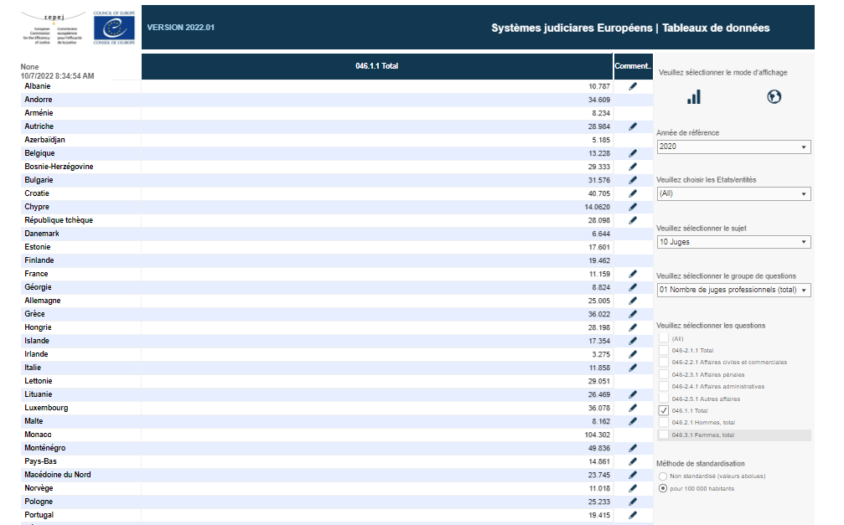
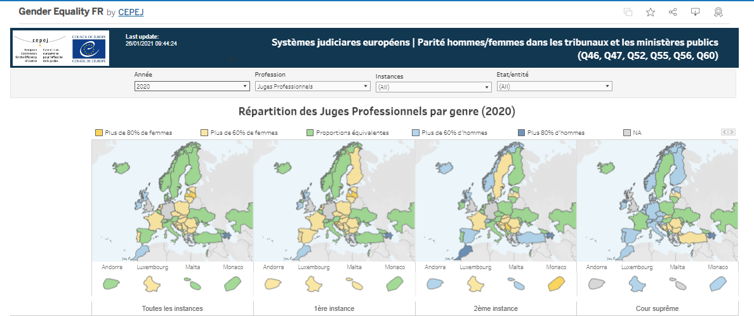
3. Comment fonctionne CEPEJ-STAT ?
Tous les tableaux de bord et explorateurs ont un principe d’utilisation similaire.
Tout d'abord, un utilisateur doit définir tous les filtres dans le tableau de bord/explorateur,
Ensuite, les données pertinentes seront affichées
Les filtres peuvent être:
vertical ou
horizontal

Slide 7
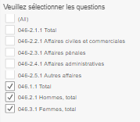
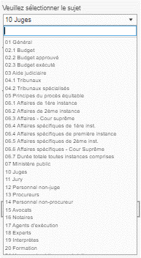
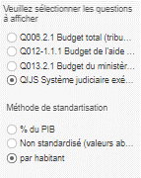
3. Comment fonctionne CEPEJ-STAT ?
Ces filtres sont présentés comme :
des listes déroulantes,
des cases à cocher ou
des radio boutons

Slide 8
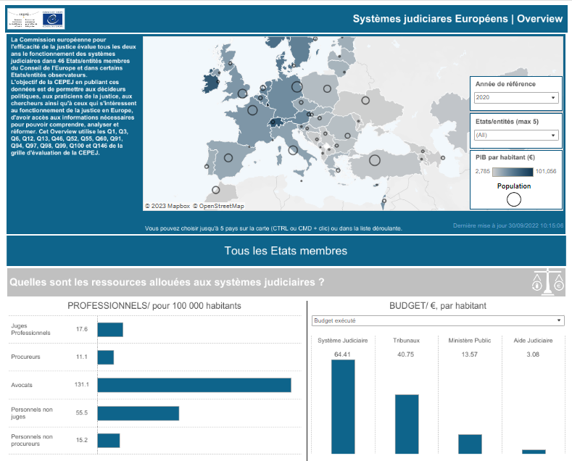
4.1 Contenu des tableaux de bord
Synthèse des systèmes judiciaires
Efficacité
Budget
Technologies de l’information et de la communication
Parité
Juges et procureurs
Fiches pays
Fournit les principaux indicateurs particulièrement importants pour observer la performance globale des systèmes judiciaires et constitue un bon tableau de bord d'entrée pour découvrir CEPEJ-STAT et analyser ensemble jusqu'à 5 pays.

Slide 9
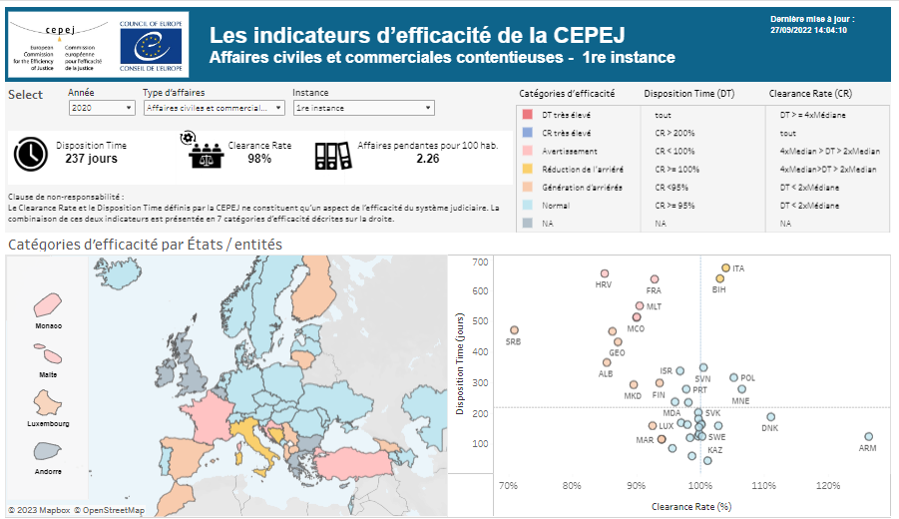
4.1 Contenu des tableaux de bord
Synthèse des systèmes judiciaires
Efficacité
Budget
Technologies de l’information et de la communication
Parité
Juges et procureurs
Fiches pays
Affiche uniquement les indicateurs qui mesurent l'efficacité des systèmes judiciaires, en particulier le Clearance Rate(CR) et le Disposition Time (DT), ainsi que les catégories d'efficacité.

Slide 10
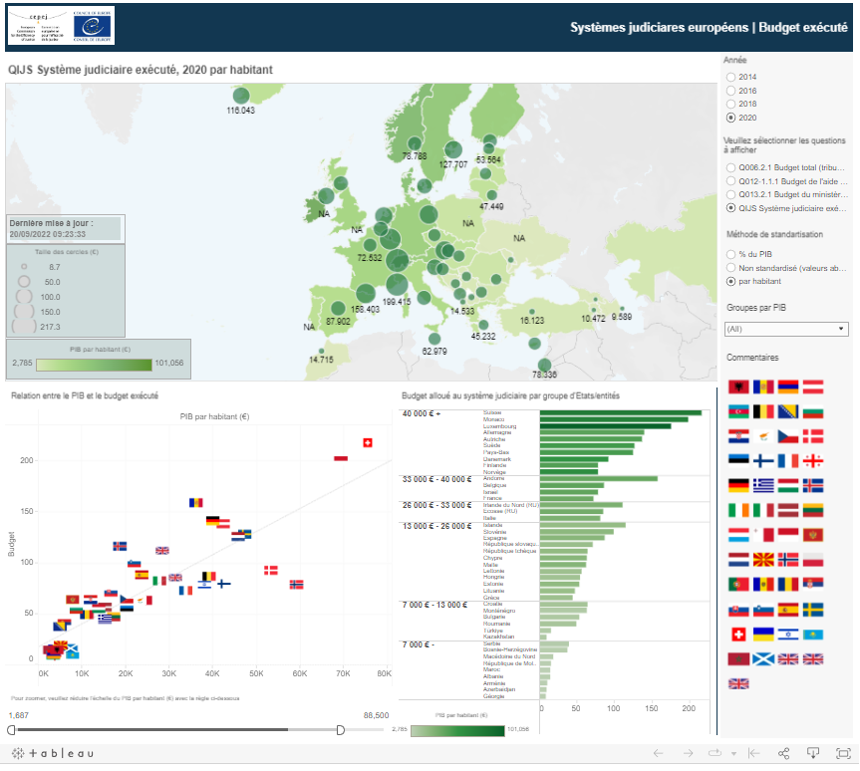
4.1 Contenu des tableaux de bord
Synthèse des systèmes judiciaires
Efficacité
Budget
Technologies de l’information et de la communication
Parité
Juges et procureurs
Fiches pays
Tableau de bord qui se concentre uniquement sur les budgets des systèmes judiciaires et ses composantes : budget des tribunaux, du ministère public et de l'aide juridique.

Slide 11
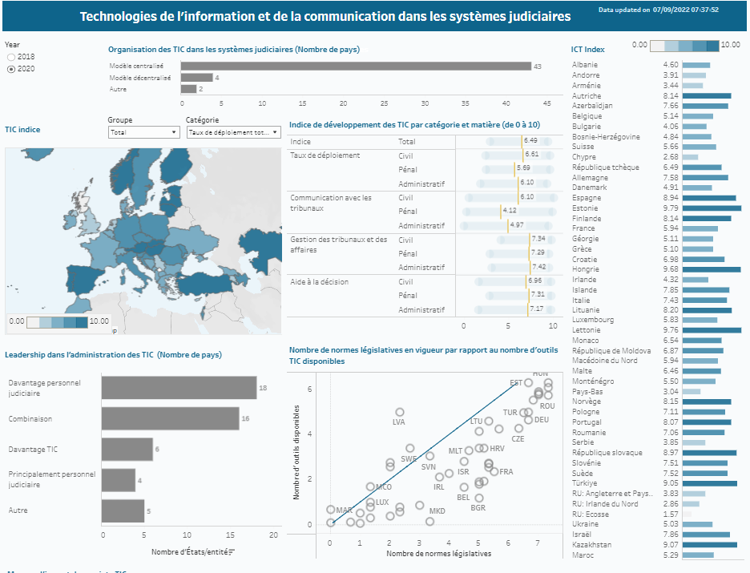
4.1 Contenu des tableaux de bord
Synthèse des systèmes judiciaires
Efficacité
Budget
Technologies de l’information et de la communication
Parité
Juges et procureurs
Fiches pays
Tableau de bord où vous pouvez trouver des indicateurs pour mesurer le niveau de développement et d'utilisation des TIC dans les tribunaux ainsi que l'indice des TIC par différentes catégories.

Slide 12
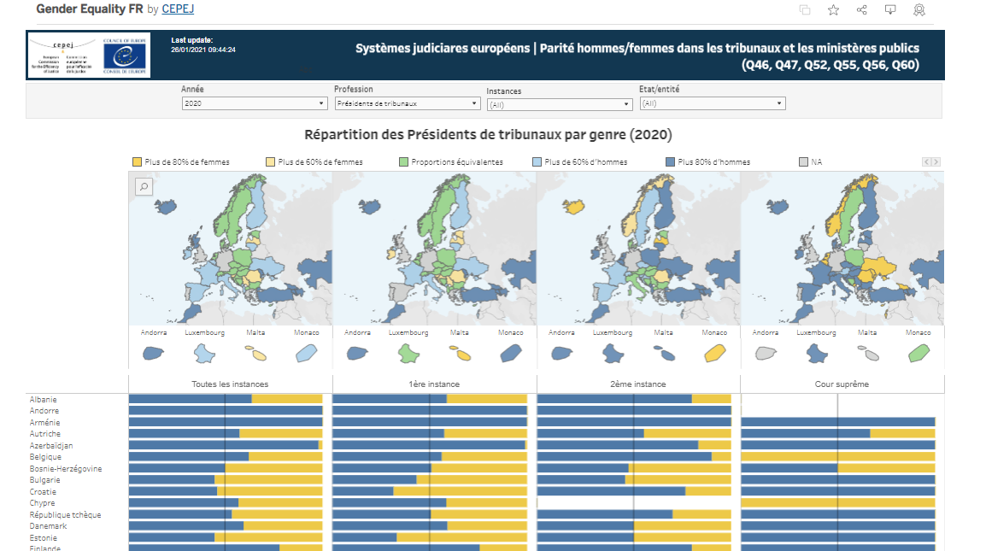
4.1 Contenu des tableaux de bord
Synthèse des systèmes judiciaires
Efficacité
Budget
Technologies de l’information et de la communication
Parité
Juges et procureurs
Fiches pays
Tableau de bord qui vous offre la possibilité de voir la répartition hommes/femmes des professionnels, par instance et dans différents états/entités.

Slide 13
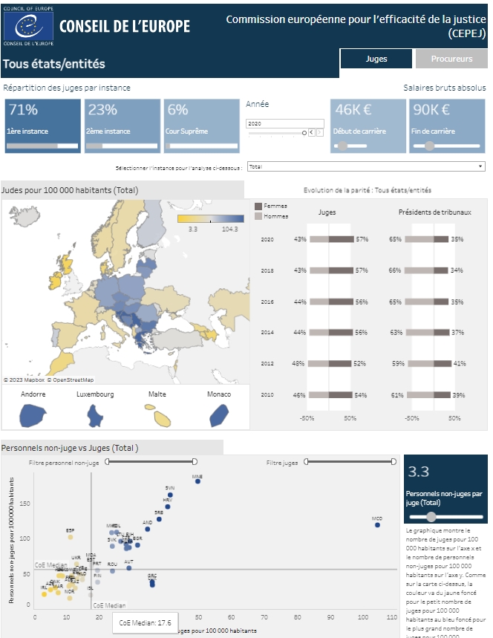
4.1 Contenu des tableaux de bord
Synthèse des systèmes judiciaires
Efficacité
Budget
Technologies de l’information et de la communication
Parité
Juges et procureurs
Fiches pays
Tableau de bord qui fournit différentes données sur le nombre de juges, de procureurs, de personnel non-juge et de personnel non-procureur et leurs ratios.

Slide 14
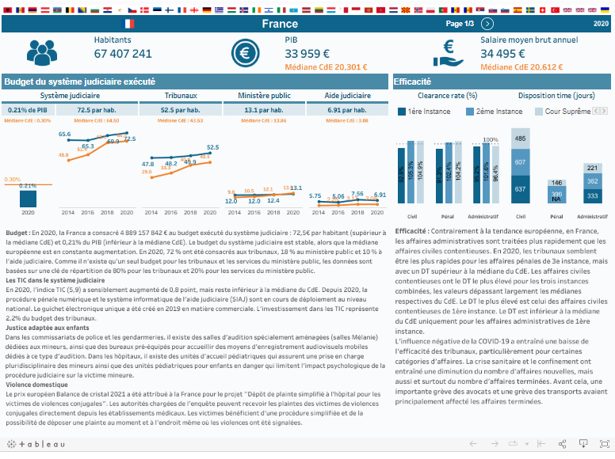
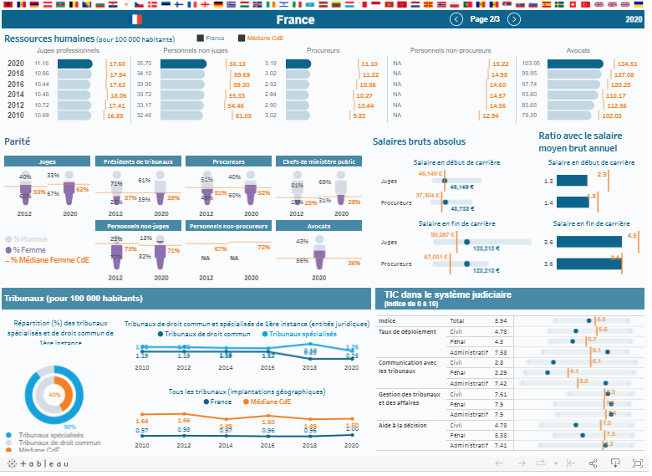
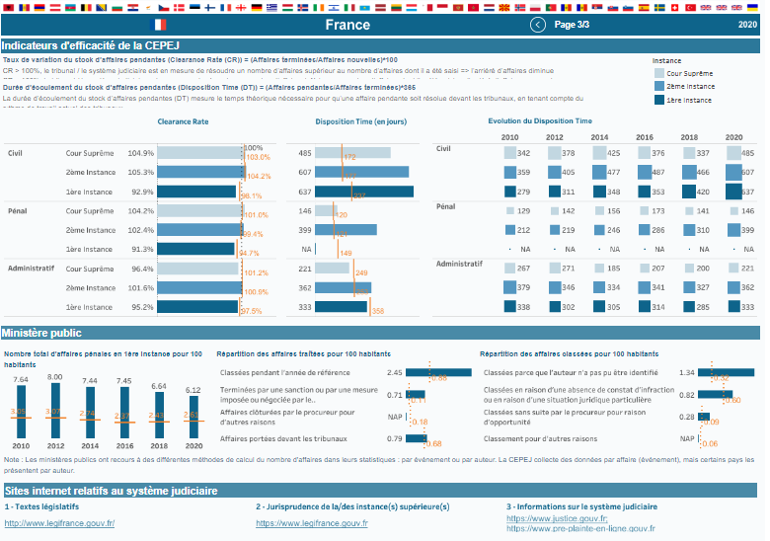
4.1 Contenu des tableaux de bord
Synthèse des systèmes judiciaires
Efficacité
Budget
Technologies de l’information et de la communication
Parité
Juges et procureurs
Fiches pays
Ce tableau de bord présente une sélection d'indicateurs et une brève analyse des éléments essentiels de chaque système judiciaire.

Slide 15
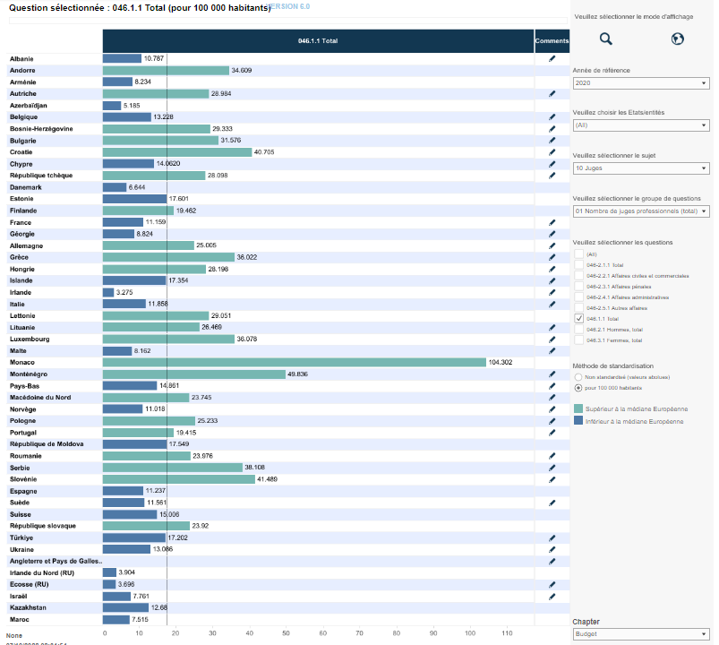
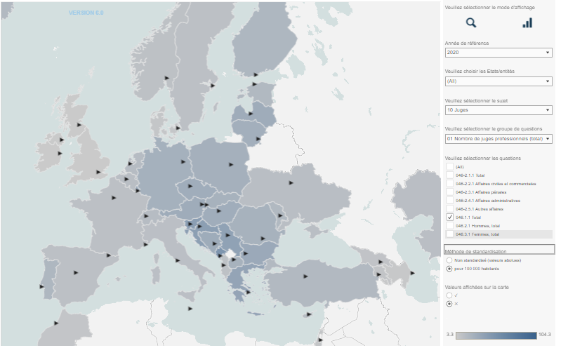
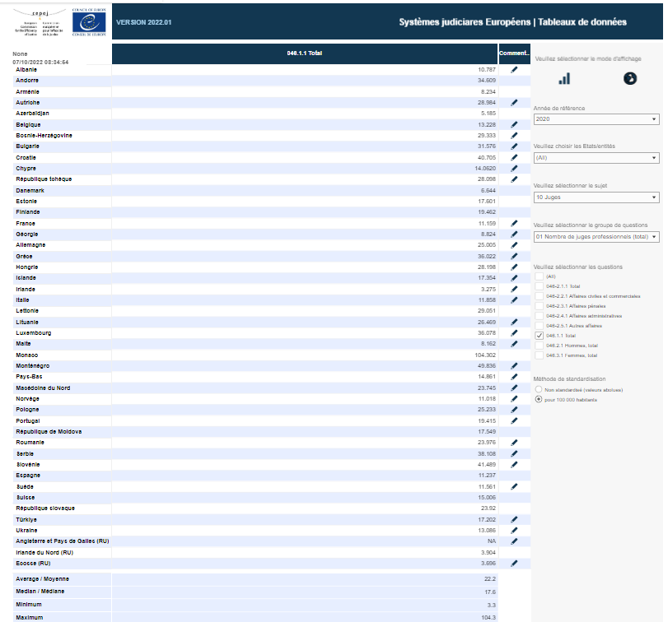
4.2 Contenu des explorateurs
Recherche par thèmes (basée sur les données quantitatives)
Variation des données quantitatives
Recherche par thèmes (basée sur les données qualitatives)
Recherche par numéros de questions ou mots-clés du questionnaire CEPEJ
Réformes
Cet explorateur comprend toutes les données numériques/quantitatives collectées par la CEPEJ qui quantifient différentes catégories telles que le flux des affaires judiciaires, les budgets, le nombre de juges, la durée des procédures, etc., organisées en thèmes et groupes de questions avec une hiérarchie définie.

Slide 16
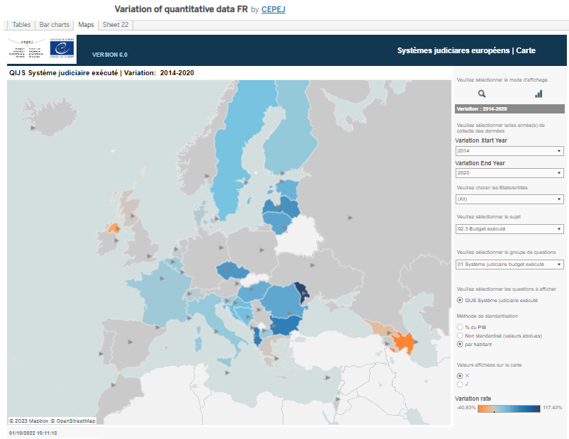
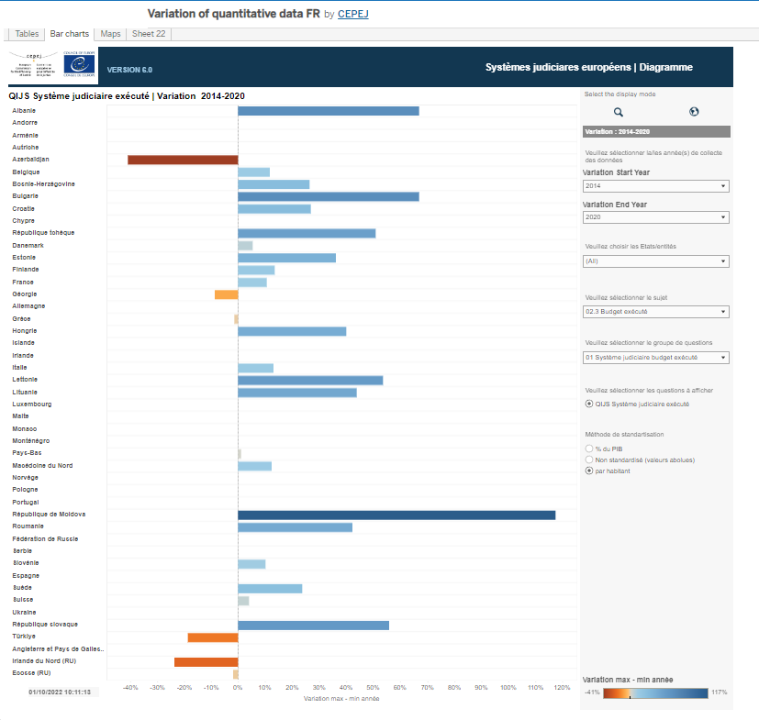
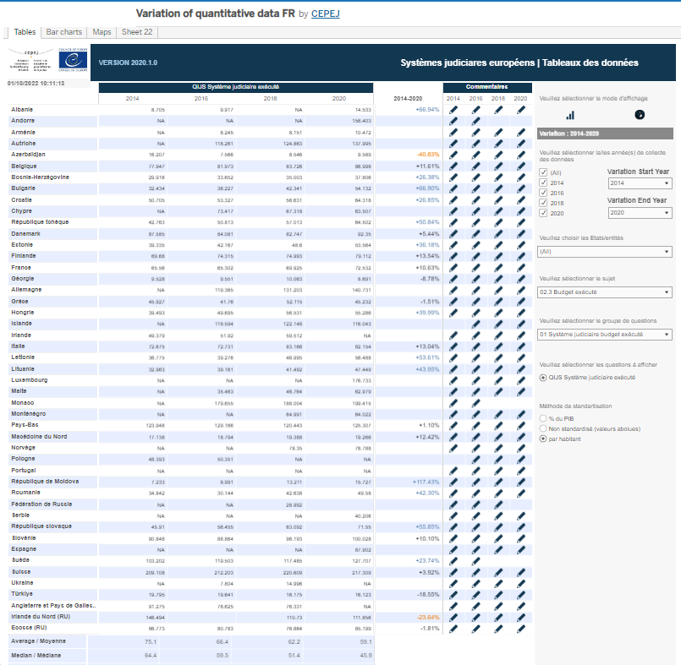
4.2 Contenu des explorateurs
Recherche par thèmes (basée sur les données quantitatives)
Variation des données quantitatives
Recherche par thèmes (basée sur les données qualitatives)
Recherche par numéros de questions ou mots-clés du questionnaire CEPEJ
Réformes
Cet explorateur vous offre la possibilité de suivre les tendances des données quantitatives d'une année à l'autre et de voir les variations sur des périodes de temps sélectionnées. Il comprend les mêmes données numériques que dans « Recherche par thèmes (basée sur les données quantitatives) » et la même hiérarchie d'organisation.

Slide 17
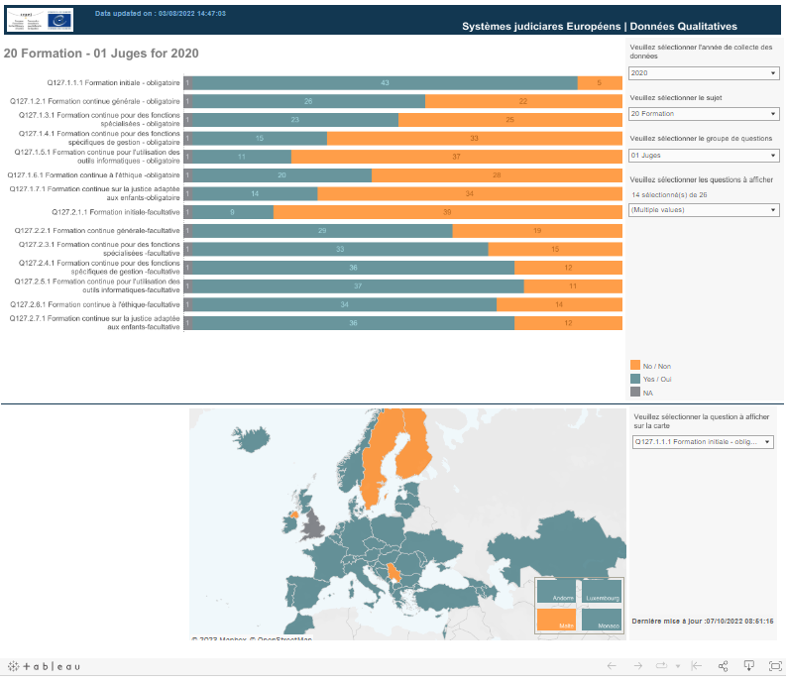
4.2 Contenu des explorateurs
Recherche par thèmes (basée sur les données quantitatives)
Variation des données quantitatives
Recherche par thèmes (basée sur les données qualitatives)
Recherche par numéros de questions ou mots-clés du questionnaire CEPEJ
Réformes
Toutes les données qualitatives issues de la collecte de données de la CEPEJ sont inclues dans cet explorateur. Ces données concernent différents aspects des systèmes de justice qui le décrivent, tels que la liste des compétences de certaines institutions, la liste des procédures disponibles dans les tribunaux, etc. Elles utilisent la même hiérarchie d'organisation que les explorateurs précédents.

Slide 18
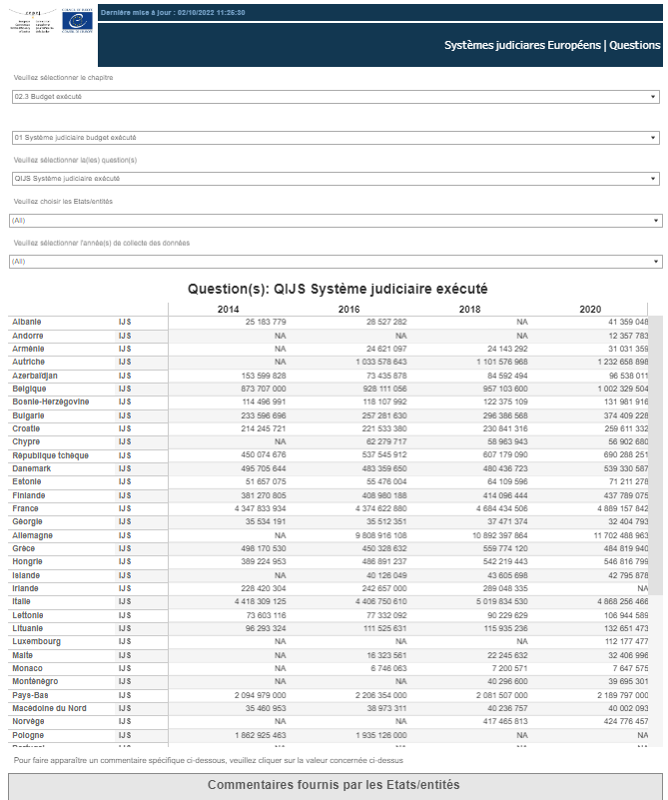
4.2 Contenu des explorateurs
Données quantitatives
Variation des données quantitatives
Données qualitatives
Explorateur par question
Réformes
Cet explorateur est surtout adapté aux personnes familiarisées avec la numérotation des questionnaires de la CEPEJ puisque la recherche, pour tous les pays et toutes les années, peut se faire par numéro de question ou mots clefs du questionnaire.

Slide 19
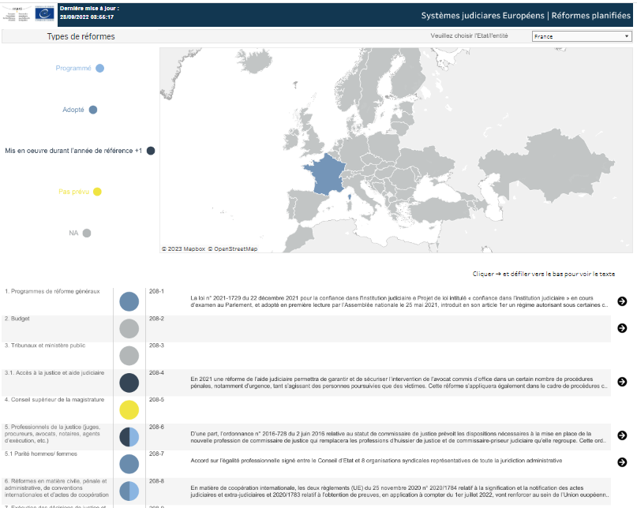
4.2 Contenu des explorateurs
Recherche par thèmes (basée sur les données quantitatives)
Variation des données quantitatives
Recherche par thèmes (basée sur les données qualitatives)
Recherche par numéros de questions ou mots-clés du questionnaire CEPEJ
Réformes
Cet explorateur donne la possibilité de voir l'état et les détails des projets de réforme pour les différents États membres et entités ainsi que pour les pays observateurs tels que présentés par eux lors du dernier cycle d'évaluation.

Slide 20
5. Les commentaires – qu’est-ce que c’est ?
Des commentaires sont inclus dans chaque explorateur/tableau de bord, ils sont fournis par les Etats participants lors de la collecte et accompagnent les données en apportant des explications spécifiques.
Remarque : Pour une bonne compréhension des données de cette base de données, il est crucial que les utilisateurs complètent les données avec les informations disponibles dans les commentaires.
Commentaires généraux
Ils s’appliquent à tous les cycles d’évaluation. Ces commentaires font référence aux spécificités du système judiciaire national pertinentes pour tous les cycles d’évaluation et seront utiles lors de l’analyse des réponses et du traitement des données
Commentaires spécifiques
Ils s'appliquent uniquement au cycle en cours. Les États les utilisent pour fournir des informations détaillées sur les spécificités du système judiciaire national pour le cycle spécifique, ainsi que pour expliquer les variations substantielles des données des cycles d'évaluation précédents

Slide 21
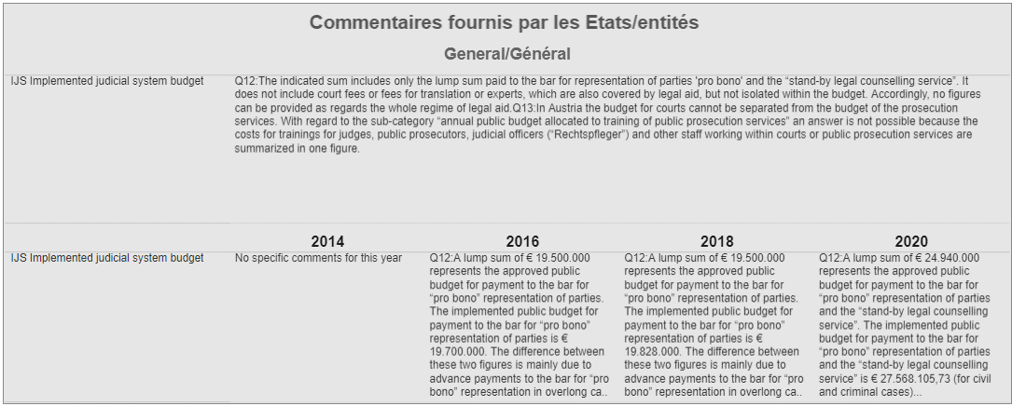
5. Commentaires – où les trouver ?
Dans les info-bulles
Sous le titre « Commentaire », ils apparaissent sous forme d'info-bulles lorsque vous placez le curseur à l'endroit approprié (drapeau, crayon, )
Sections spécifiques
Dans des sections spécialement désignées comme dans « Explorateur par numéro de question » à droite.

Slide 22
6. Téléchargements à partir de CEPEJ-STAT ?
Dans la partie inférieure droite de chaque écran, vous pouvez trouver un menu avec différentes options qui vous permettent d'effectuer certaines actions parmi lesquelles le téléchargement ou le partage de ces explorateurs ou tableaux de bord.
Partager
en choisissant cette option, vous pouvez partager le lien vers le tableau de bord/explorateur par e-mail, Twitter ou Facebook
Télécharger
en choisissant cette option vous pourrez télécharger le tableau de bord/explorateur que vous avez sélectionné dans l'un des formats suivants : Image, PDF ou Power Point
Note
Dans le cas où les données disponibles en ligne ne suffisent pas à votre analyse en raison du format existant ou de la quantité, veuillez contacter le secrétariat à cepej@coe.int

Slide 23
7. Où trouver quoi ?
Cette section montrera différentes manières de trouver des informations similaires pour :
Budget
Efficacité et flux des affaires
Professionnels
Technologies de l'information et de la communication
Parité
Données qualitatives

Slide 24
7.1 Où trouver Budget ?
Dans le tableau de bord est axé sur les données budgétaires (Budget des systèmes judiciaires) et combine différentes présentations pour tous les États/entités, ce qui permet d'obtenir un aperçu général du budget.
Pour tous les détails sur le budget, il est préférable d'utiliser les explorateurs où toutes les données collectées permettant de comparer différents États/entités sont disponibles :
Recherche par thèmes (basée sur les données quantitatives), pour les données numériques, présentées sous forme de tableau simple, où l'on peut sélectionner la catégorie (Budget/Budget exécuté ou Budget approuvé) et parcourir tous les sous-groupes de questions disponibles également disponibles sous forme de graphiques en barres ou de cartes.
Ou pour toute information qualitative sur le budget, on peut utiliser les Recherche par thèmes (basée sur les données qualitatives) et sélectionner le sujet « Budget ». Tous les sous-groupes adéquats seront ensuite répertoriés pour sélection. Les données sont présentées sous forme de graphiques de fréquence et de cartes.

Slide 25
7.1 Où trouver Budget ? (Vidéo)

Slide 26
7.2 Où trouver Efficacité et flux des affaires ?
Dans le tableau de bord dédié à l'Efficacité avec les principaux indicateurs d'efficacité tels que le Clearance Rate(CR), le Disposition Time (DT) et les catégories d'efficacité. Idéal pour un premier aperçu général de l’efficacité.
Dans Recherche par thèmes (basée sur les données quantitatives), qui contient toutes les données numériques collectées, on peut sélectionner, par exemple « Affaires de première instance », puis différentes catégories (civiles, pénales, administratives, etc.) et enfin le statut spécifique (nouvelles, terminées, pendantes) mais également les CR et DT. Les données sont disponibles sous forme de tableaux simples, de graphiques en barres ou de cartes.
Les données sur l'efficacité et le flux des affaires sont également inclus dans Synthèse des systèmes judiciaires ainsi que dans les Fiches pays.

Slide 27
7.3 Où trouver Professionnels ?
Dans le tableau de bord spécifiquement dédié aux Juges et Procureurs avec les données quantitatives essentielles sur les juges et procureurs, l'évolution de leurs effectifs au fil des années, la répartition par sexe et par instance, le ratio avec le personnel non-juge et les salaires.
Toutes les données numériques relatives à l'ensemble des professionnels de la justice (juges, procureurs, personnel non-magistrat, personnel non-procureur, avocats, notaires, médiateurs, agents d'exécution et experts) sont également disponibles dans Recherche par thèmes (basée sur les données quantitatives), où l'on peut par exemple sélectionner : « notaires ». » puis sélectionnez « nombre de notaires » dans le sous-groupe et enfin tout ou partie de la question spécifique pour visualiser les différentes catégories de notaires ou le total.
Les professionnels sont également inclus dans l'Synthèse des systèmes judiciaires ainsi que dans les Fiches pays.

Slide 28
7.3 Où trouver TIC ?
Il existe deux tableaux de bord où les données relatives aux TIC (Technologies de l'information et de la communication) sont présentées.
Le premier tableau de bord détaillé est celui dédié aux Technologies de l’information et de la communication. Dans ce tableau de bord, vous pouvez trouver différentes informations sur l'indice TIC et ses catégories ainsi que sur la structure et l'organisation des activités TIC.
Un autre tableau de bord où les données sur les TIC sont incluses est la Fiche pays où l'indice des TIC fait partie des indicateurs sélectionnés présentés pour chaque pays.

Slide 29
7.3 Où trouver Parité ?
La meilleure façon d’avoir une vision de la répartition hommes-femmes pour tous les professionnels de la justice est de consulter le tableau de bord dédié, Parité. Dans ce tableau de bord, les données relatives à l’ensemble des professionnels pour toutes les instances sont présentées par sexe.
Toutes les données sur la répartition par sexe sont également disponibles dans Recherche par thèmes (basée sur les données quantitatives). Sélectionnez simplement la catégorie qui inclut la répartition par sexe, par exemple « juges professionnels » et « nombre de juges professionnels », vous trouverez ensuite le total, hommes et femmes, à sélectionner dans le filtre de questions.
La répartition par sexe des juges et procureurs est également incluse dans le tableau de bord dédié (Juges et Procureurs ) pour ces deux catégories de professionnels.

Slide 30
8. Hiérarchie - Comment trouver des données dans les tableaux de bord/explorateurs
Dans les différents tableaux de bord, il existe des filtres qui suivent une certaine hiérarchie. Etant donné que la base de données de la CEPEJ contient un grand nombre d'indicateurs, il est parfois difficile de trouver exactement ce que l'on cherche. Nous donnons ici un aperçu de la manière d'explorer la hiérarchie pour trouver ce que vous recherchez.
Cas de première instance
Total des affaires autres que pénales
Affaires civiles (et commerciales) contentieuses
Affaires pendantes au 1er janvier.
Nouvelles affaires
Affaires terminées
Affaires pendantes au 31 décembre
Affaires pendantes depuis plus de 2 ans
Clearance Rate
Disposition Time
Affaires administratives
Total d’affaires pénales
Affaires pénales-Infractions graves
Affaires pénales-Infractions mineures
…
Examinez les différents groupes/sujets et sous-groupes au sein de ces sujets (premier et deuxième niveau dans la hiérarchie).
Identifiez l’élément/la question exact dans les sous-groupes et les groupes/sujets.
Exemple

Slide 31
8. Hiérarchie - Astuces pour trouver des données dans les explorateurs
Dans les différents tableaux de bord, il existe des filtres qui suivent une certaine hiérarchie. Etant donné que la base de données de la CEPEJ contient un grand nombre d'indicateurs, il est parfois difficile de trouver exactement ce que l'on cherche. Nous donnons ici un aperçu de la manière d'explorer la hiérarchie pour trouver ce que vous recherchez.
Consultez le questionnaire de la CEPEJ pour comprendre la portée de la collecte de données.
Identifiez-la ou les questions qui vous intéressent
Localisez ces questions dans la hiérarchie, en identifiant à quel groupe et sous-groupe elles appartiennent. Il existe 34 groupes différents et de 1 à 24 sous-groupes différents au sein de chaque groupe.
Appliquez le groupe et le sous-groupe dans l'explorateur pour vous diriger vers la ou les questions qui vous intéressent.

Slide 32
Thank you
http://www.coe.int/cepej/
CEPEJ Council of Europe
@CEPEJ_CoE
@
cepej@coe.int

